Slide 1
МОИ УНИВЕРСИТЕТЫ
Это не Горький, но, вполне, поучительное жизненное произведение

Slide 2
Несколько моментов из жизни группы «Незабудки» и их воспитателя, пытающейся найти своё место в «Северяночке»

Slide 3
Чему же меня научили холодный север и маленькие волшебники сказочной страны

Slide 4
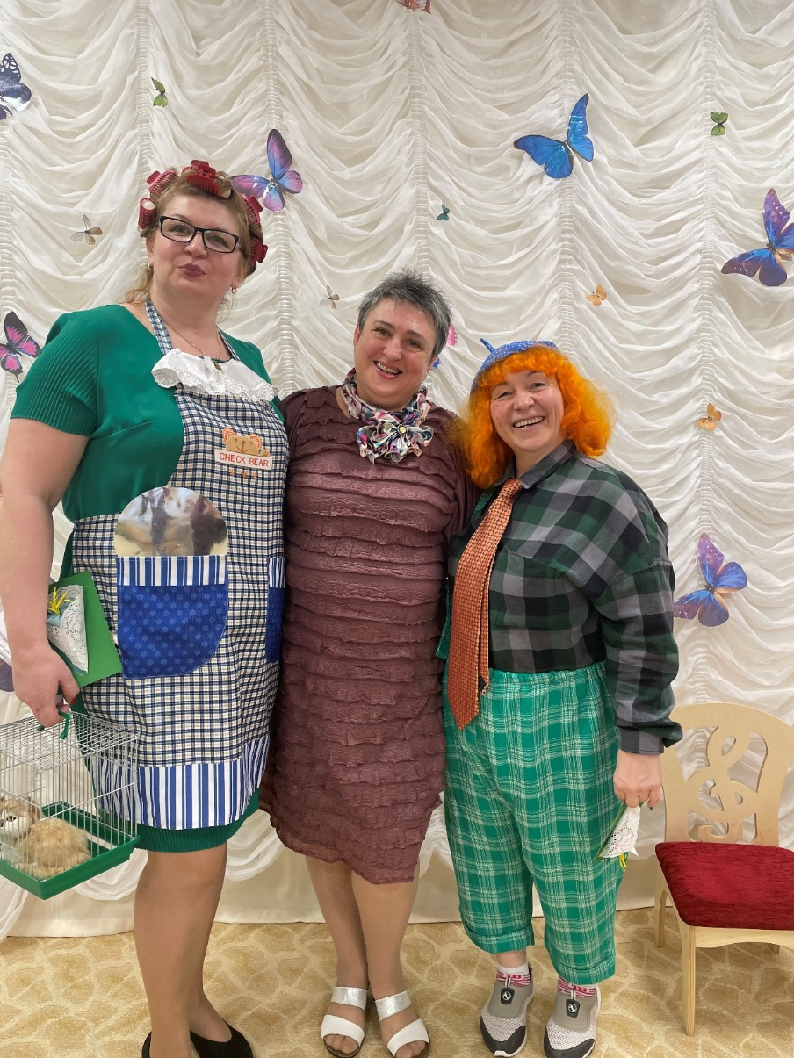
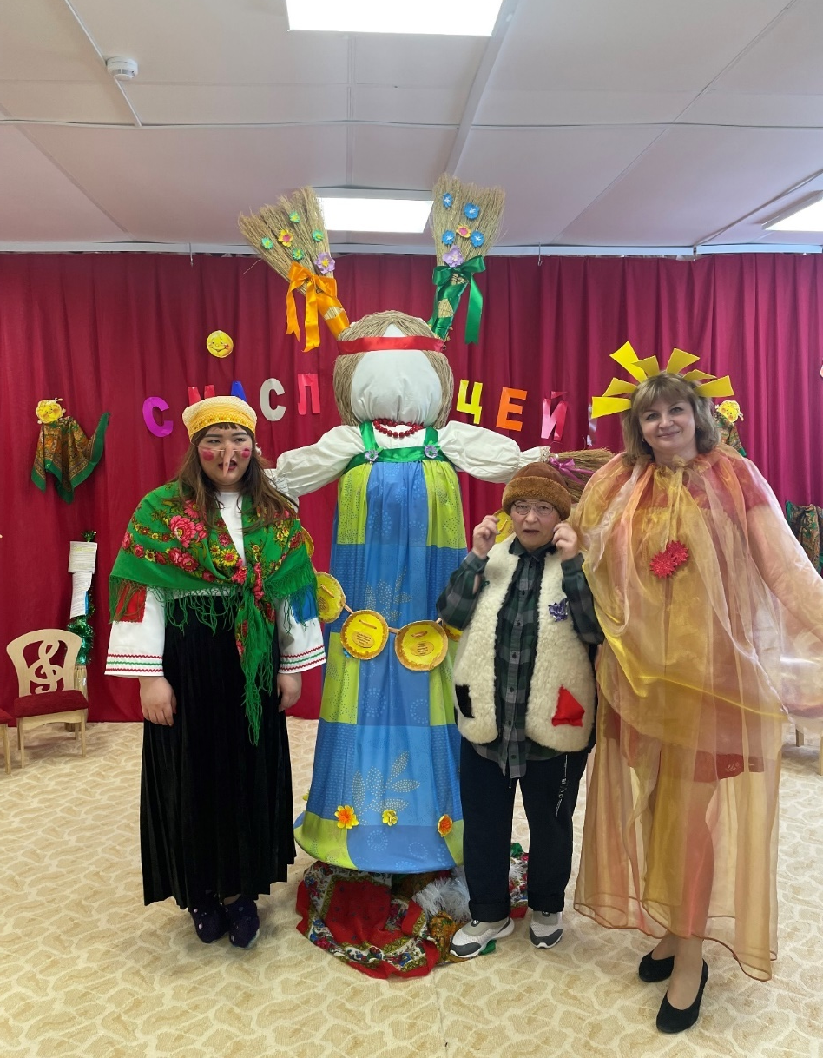
Искусство трансфигурации
С легкостью перевоплощаться не только в героев мужского пола

Slide 5
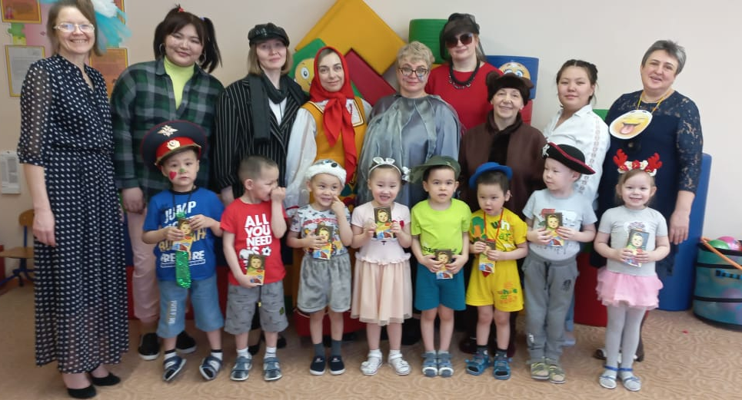
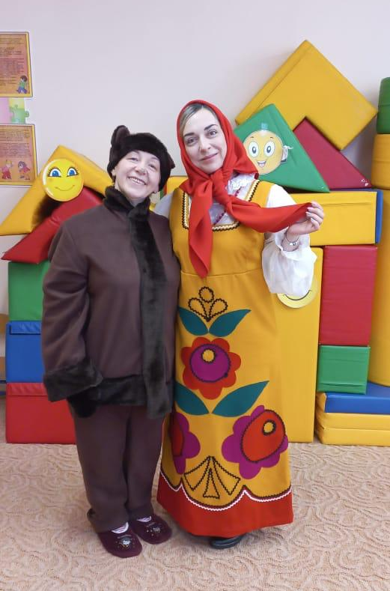
Но и животных мужского пола

Slide 6
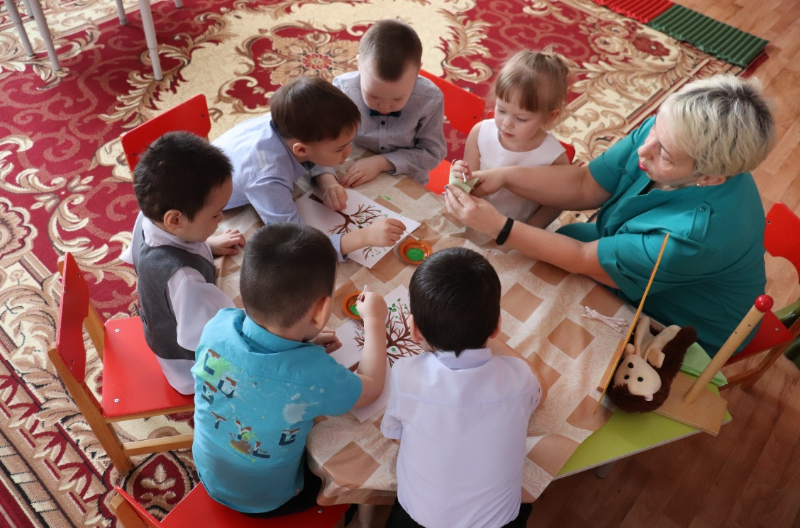
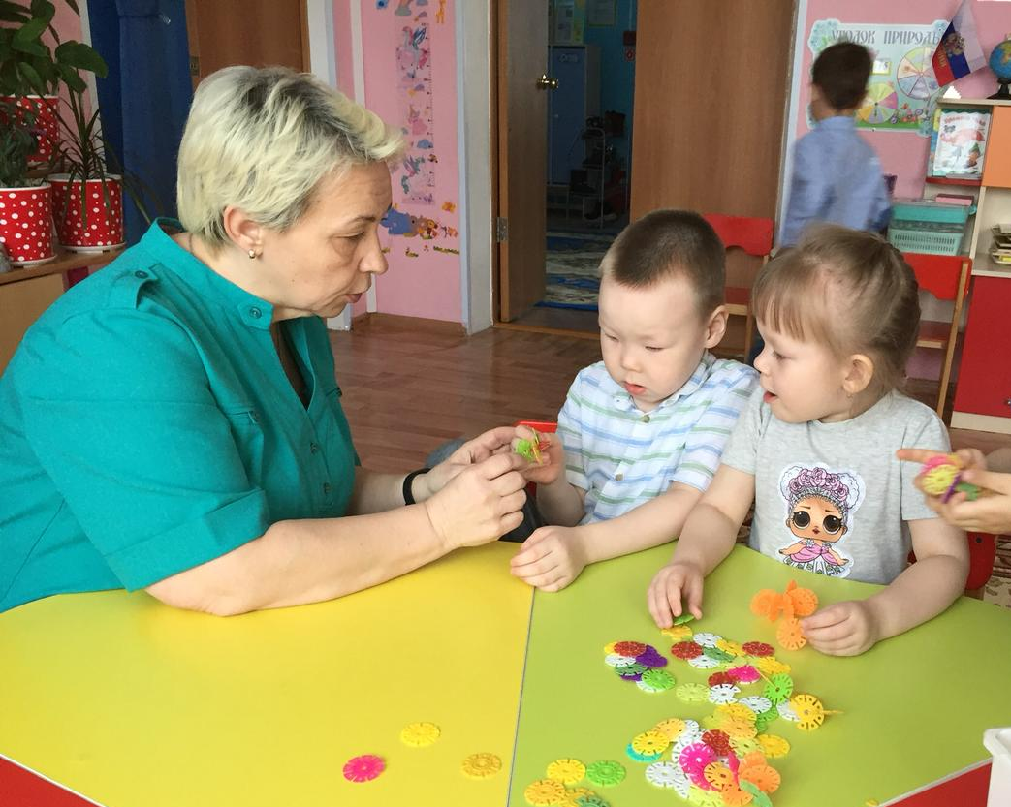
Искусство незримого расширения
Сидеть на маленьких стульчиках, работать за маленьким столом, пользоваться маленькими предметами

Slide 7
Искусство танца и стремления к левитации

Slide 8
Искусство чревовещания

Slide 9
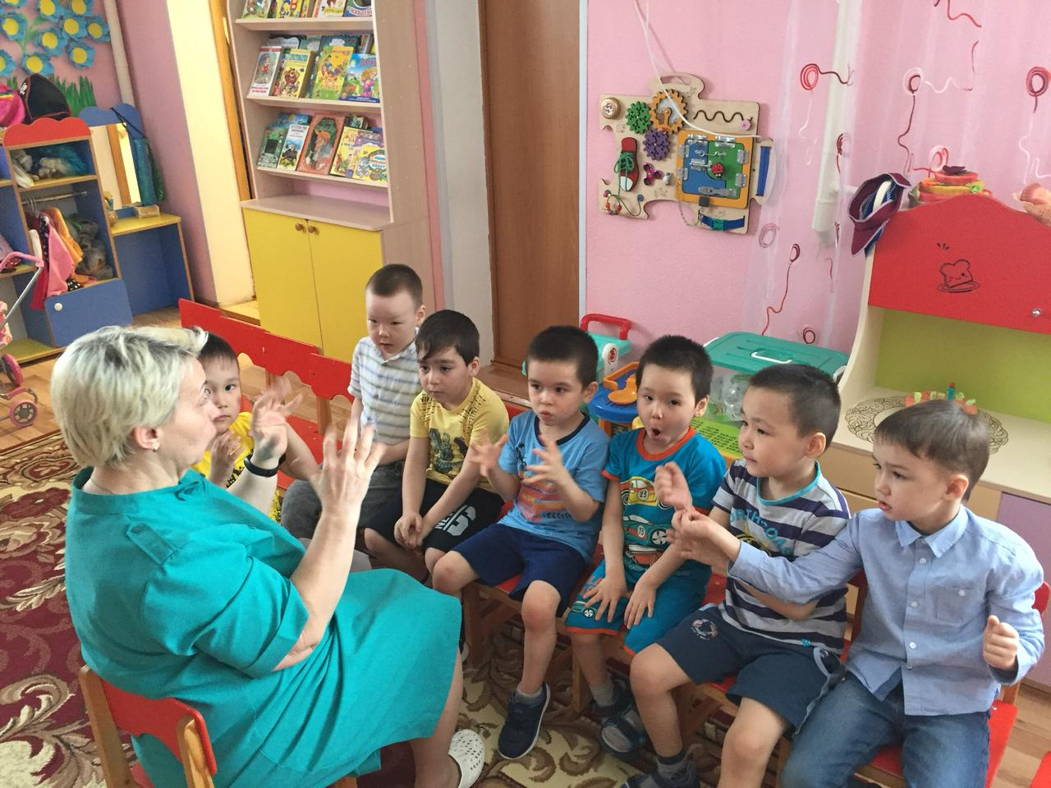
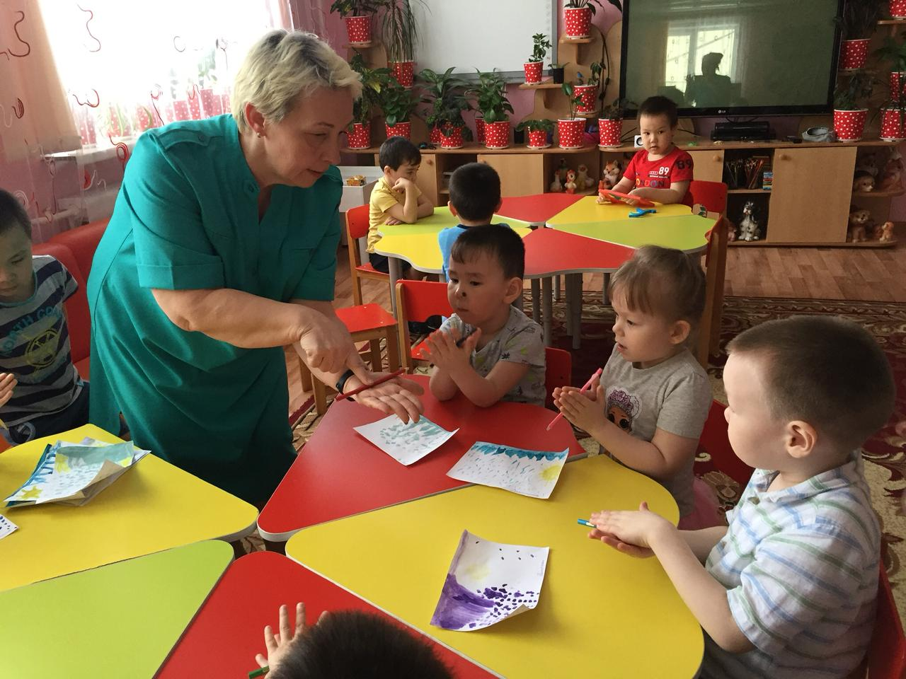
Проверить и усвоить
Интеллект и речь человека находятся на кончиках пальчиков

Slide 10
В недрах тундры выдра в гетрах тырит в вёдра ядра кедра

Slide 11
Искать и находить истину не только на поверхности, но и там, где, казалось бы, её нет…

Slide 12
И самое главное – поверить, что чудеса ты можешь делать сам

